Slide 1
ГЧП В ОБРАЗОВАНИИ:
ОПЫТ И ПЕРСПЕКТИВЫ
Презентационный слайд
Ибраимов А.И. – президент АО «Финансовый центр»

Slide 2
ПОРТФЕЛЬ ПРОЕКТОВ ГЧП
ОБРАЗОВАНИЕ
Энергетика и ЖКХ
Культура и спорт
Более 190 проектов на общую сумму свыше 42 млрд. тенге
8,4%
Более 700 проектов на общую сумму свыше 79 млрд. тенге
67%
17,8%
Транспорт и инфраструктура
3,7%
2
данные АО «Казахстанский центр ГЧП»

Slide 3
ТЕКУЩАЯ СИТУАЦИЯ
«Трехсменка»
Аварийные
Дефицит
В стране имеются 183 школ с трехсменным обучением. Наибольшее количество расположены в Туркестанской, Алматинской и Жамбылской областях
54 школ находятся в аварийном состоянии. Наибольшее количество расположены в городе Шымкент и Алматинской, Западно-Казахстанской области
168К
0
200К
данные регионов на 1 января 2020 года
3

Slide 4
МЕРЫ ГОСПОДДЕРЖКИ
ВОЗМЕЩЕНИЕ КАПИТАЛЬНЫХ ЗАТРАТ
СУБСИДИРОВАНИЕ ЗАЙМА БВУ ДО 9%
96 МРП при строительстве, 47 МРП при реконструкции ежегодно в течение 8 лет
В рамках программ «ДКБ», «Экономика простых вещей» через фонд «Даму»
Опер.затраты
Кап.затраты
ВОЗМЕЩЕНИЕ ОПЕРАЦИОННЫХ ЗАТРАТ
ПРЕДОСТАВЛЕНИЕ НАТУРНОГО ГРАНТА
В среднем 281 тыс. тг на 1-го ученика ежегодно в течение всего периода
Возможность получения земельного участка для реализации проекта
ЗДАНИЕ ОСТАЕТСЯ
В СОБСТВЕННОСТИ
РОДИТЕЛЬСКАЯ ПЛАТА
Целевое назначение «школа» сохраняется в течение 20 лет
Доп.меры
Платежи
Права взимание оплаты за обучение в частной школе
4

Slide 5
ТЕКУЩИЕ РЕЗУЛЬТАТЫ
По состоянию на 15 октября функционируют 236 школ на 77 тыс. ученических мест
До конца года ожидается ввод 33 школ на 13 549 мест
В период с 2021 по 2023 годы ожидается ввод 36 210 мест
5
данные АО «Финансовый центр»

Slide 6
ДЕФИЦИТ МЕСТ
Потребность
испытывают 135
учебных заведений
Текущая потребность
более 68 тыс.мест
60% всей потребности по общежитиям аккумулирована в городах Алматы, Нур-Султан и Шымкент
данные регионов на 1 сентября 2020 года
6

Slide 7
МЕРЫ ГОСПОДДЕРЖКИ
ВОЗМЕЩЕНИЕ КАПИТАЛЬНЫХ ЗАТРАТ
СУБСИДИРОВАНИЕ ЗАЙМА БВУ ДО 9%
122/144 МРП при строительстве, 47 МРП при реконструкции ежегодно в течение 8 лет
В рамках программ «ДКБ», «Экономика простых вещей» через фонд «Даму»
Опер.затраты
Кап.затраты
АРЕНДНАЯ ПЛАТА ЗА ПРОЖИВАНИЕ
ПРЕДОСТАВЛЕНИЕ ЗЕМ. УЧАСТКА ЧЕРЕЗ СПК
В среднем 10-15 тыс. тенге ежемесячно в зависимостии от условий проживания
Возможность получения земельного участка для реализации проекта
ЗДАНИЕ ОСТАЕТСЯ
В СОБСТВЕННОСТИ
ПРЕДОСТАВЛЕНИЕ ТИПОВЫХ ПСД
Целевое назначение «общежитие» сохраняется в течение 20 лет
Доп.меры
Платежи
ПСД разработаны (от 104 до 244 мест) для всех климатических зон РК
7

Slide 8
ВВОД НОВЫХ МЕСТ
2019
34 ОБЪЕКТА
НА 9 166 МЕСТ
2020
39 ОБЪЕКТОВ
НА 10 309 МЕСТ
2021
25 ОБЪЕКТОВ
НА 8 889 МЕСТ
2022
12 ОБЪЕКТОВ
НА 3 221 МЕСТО
56% ОТ ВСЕХ ПРОЕКТОВ РЕАЛИЗУЮТСЯ
ЗА СЧЕТ ЧАСТНЫХ ИНВЕСТИЦИЙ
8
по состоянию на 1 октября 2020 года

Slide 9
АПГРЕЙД ПРОГРАММ
upgrade #1
upgrade #3
Выплаты по общежития в период ДОТ по проектной мощности
Внедрение программного ГЧП для строительства частных школ и общежитий
upgrade #2
upgrade #4
Увеличение норматива по реконструкции на 40% для общежитий
Расширение пакета типовых проектов по школам и общежитиям
предложения находятся #1-3 на этапе обсуждения
9

Slide 10
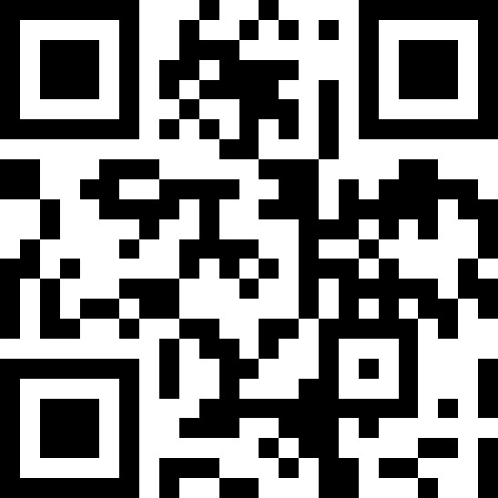
КОНАКТЫ ОПЕРАТОРА
www.invest.fincenter.kz
8 800 080 28 28
АО «Финансовый центр», Нур-Султан, проспект Мәңгілік ел, 18
10

Slide 11
БЛАГОДАРЮ
ЗА ВНИМАНИЕ!

